Slide 1
LIDERAZGO PARA EL CHILE DE HOY
Escuela de Formación Ciudadana 2015

Slide 2
Reconocer la propia historia de los participantes dentro de la organización como base para el fortalecimiento de su liderazgo. Reconocer las características de un buen líder. Identificar las diversas formas de ejercer liderazgo. Identificar las herramientas que permitan desarrollar una actitud de cambio y asertividad en el rol de los dirigentes(as) y líderes sociales.
Objetivos del Módulo

Slide 3
«No hay hoy sin ayer, ni líder sin historia»
Historia Local
Comunidad
Pertenencia Social
Identidad Local

Slide 4
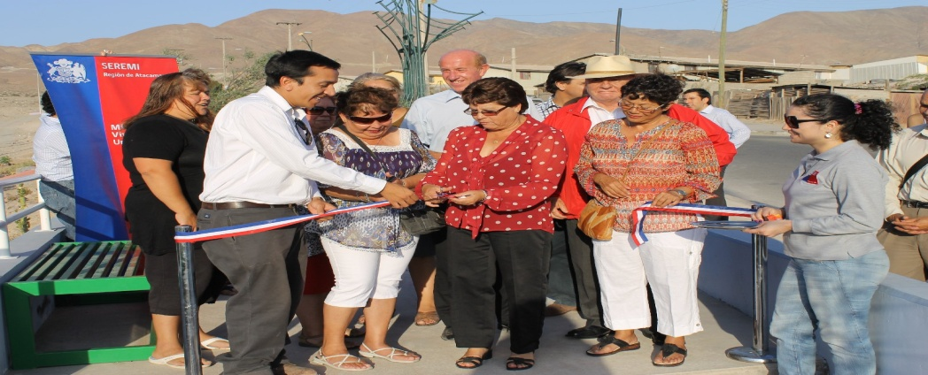
¿Qué entendemos por…?
Historia Local: Es la memoria de las personas por estar inmersos en un territorio común
Ejemplo: nacimiento de la población o villa, los primeros vecinos, historia de los terrenos y las casas, etc.
Comunidad: La forman el conjunto de ciudadanos que tienen elementos e intereses comunes
Ejemplo: El territorio, la ubicación geográfica local, el pasaje, la villa o la población, etc.

Slide 5
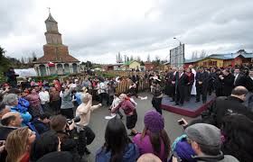
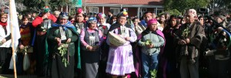
Pertenencia Social: Es sentirse parte de una comunidad o de un espacio territorial, según el lugar en que nació, vive o vivió.
Identidad Local: Contiene elementos que relacionan a las personas con la localidad geográfica a la cual pertenecen, por sentir lazos de pertenencia con las costumbres y tradiciones del lugar.

Slide 6
Actividad 1
Instrucción:
Al inicio de la jornada, al azar se entregó tarjetas con una pregunta a distintas personas. Se solicita tomar 6 minutos para responder las 3 interrogantes.
1. ¿QUE LO MOTIVO A SER DIRIGENTE/A?
2. ¿SE MANTIENE VIVA LA MOTIVACION QUE LO LLEVO A SER DIRIGENTE/A?
3. ¿HA LOGRADO O HA VISTO TRANSFORMACIONES
CON SU ACTUAR EN SU ORGANIZACIÓN?

Slide 7
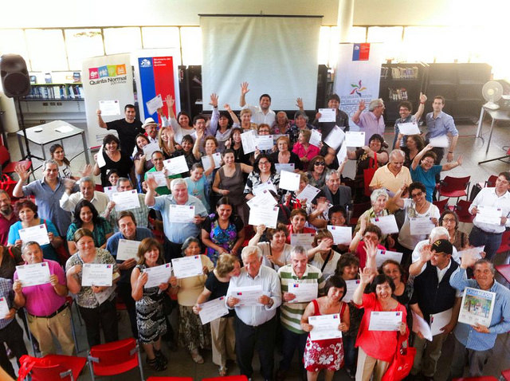
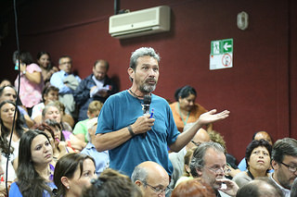
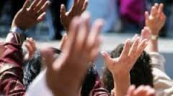
Desde la Organización Social
¿Qué entendemos por estos conceptos?
Empoderamiento
Democracia
Democracia

Slide 8
Empoderamiento:
Es el fortalecimiento espiritual, político, social o económico de los integrantes de una organización, que les permite impulsar cambios positivos en las situaciones que viven.
Implica el desarrollo de la confianza en sus propias capacidades.

Slide 9
Democracia:
Es la forma de organización social y política que garantiza el respeto, el ejercicio y la promoción de los Derechos Humanos.
La Democracia, al igual que los hombres y las mujeres, es perfectible.
Establece el bien común como fin del Estado.

Slide 10
Líder / Dirigente
¿Quién es Líder? ¿Quién es Dirigente?
¿Cuáles son las características y virtudes de uno y otro?
¿Cuáles son las virtudes de un buen líder en el manejo
de su organización?

Slide 11
Líder Dirigente
En cuanto a su carácter/ carisma:
Es propio, intraspasable. Es institucional.
Por esto se dice que El dirigente manda, el líder convence.
En cuanto a su origen y legitimidad:
Se sustenta en la legitimidad En la legalidad de sus estatutos
de un mandato. y el sistema de elección
o designación
En cuanto a la administración:
Es libre en su manejo Lo hace de acuerdo a
pues importa el objetivo. su plan y acotado a él.
En cuanto a la duración:
No está sometido a fechas, Sólo dura el tiempo
pues puede dirigir movimientos hasta que establece su mandato.
su termino o consolidación.

Slide 12
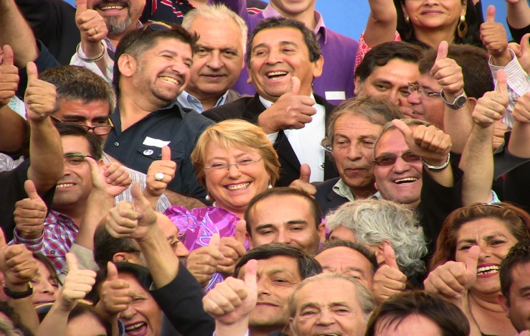
El Líder se inspira en la convicción, o en la entrega emocionada de sus seguidores; en tanto que el Dirigente confía en la disciplina de los colaboradores, y en la solidez de la organización.
El Líder debe ser y parecer, y el Dirigente basta con que sea.
La Dirigencia es un oficio, y el Liderazgo un arte.
Las dos son tareas, pero la Dirigencia tiene que ver con pocos, y el Liderazgo con muchos.
El Dirigente prefiere el paso a paso, y el Líder busca la transformación.
Paradoja: el Dirigente aspira a ser líder... el Líder muchas veces llega a transformarse en dirigente aunque no lo quiera.

Slide 13
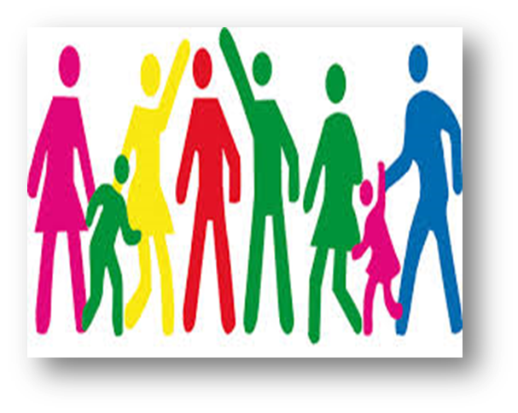
Tipos de Liderazgos
Actividad 2
Primera parte: Representación
Instrucciones:
Los asistentes se dividen en cuatro grupos.
Se llama a un representante por grupo quien será el actor, a éste se le dará las directrices de cómo hacer el trabajo, pues se le entregará al azar una tarjeta con un tipo de liderazgo, más una tarea a realizar.
El actor deberá mostrar la tarea a su grupo, sin compartir con el resto el liderazgo que se le asignó.
La actividad consta de 5 minutos para planificarla y ejecutarla.

Slide 14
Segunda Parte: Pauta de trabajo.
Instrucciones:
A cada grupo se le entrega una hoja para que conteste
en conjunto las siguientes preguntas (10 minutos).
Preguntas:
¿Se logró el objetivo del trabajo grupal?
¿Cómo se organizaron?
¿Qué tipo de liderazgo hubo al interior de su grupo?
¿Qué otro tipo de liderazgo reconocieron al momento de desarrollo del trabajo grupal?

Slide 15
A los asistentes,
¿Cómo se sintieron siendo dirigidos por el tipo de liderazgo que les toco?
Al actor,
¿Cómo se sintió ser el líder del grupo? ¿Comparte las ideas del liderazgo asignado?
A todos
¿Qué opinión tienen de la forma en que nuestra autoridades ejercen su liderazgo? (Presidenta Bachelet, Alcalde, etc.)
5 minutos, respuesta aleatoria

Slide 16
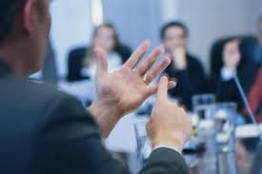
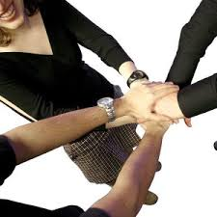
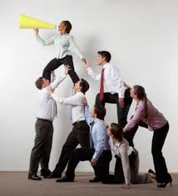
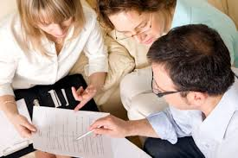
Tipos de Liderazgo
1. AUTORITARIO
2. DEMOCRÁTICO/COOPERADOR
3. TRANSFORMACIONAL
4. SITUACIONAL

Slide 17
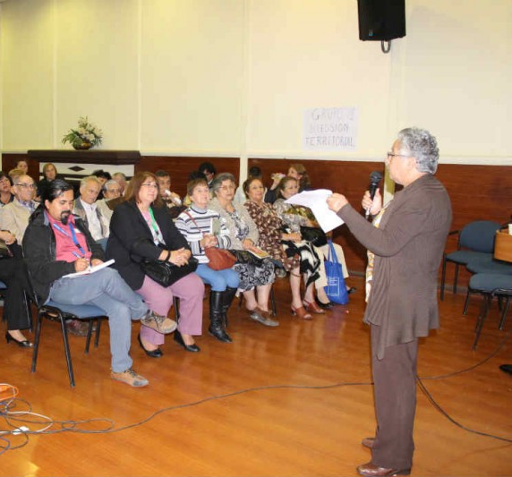
Tipos de Liderazgos
AUTORITARIO
Esta dado por las siguientes características
Aquel que toma todas las decisiones. NO da espacios de participación ni discusión.
NO delega funciones, confían más en sus habilidades que en las de sus colaboradores.
Dueño de la información.
Imposibilidad de desarrollar la creatividad y talentos individuales.
El líder no cree en el trabajo en equipo.

Slide 18
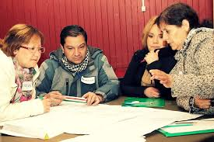
Tipos de Liderazgos
DEMOCRATICO/
COOPERATIVO
Esta dado por las siguientes características
Estimula la participación plena, propicia espacios para escuchar ideas, opiniones y propuestas.
Se basa en la solidaridad, cooperación, y el sentido de la pertenencia del grupo.
Busca el consenso en la toma de decisiones.
Distribuye responsabilidades y da oportunidad a todos.
Comparte la información, los problemas y funciones con todo el equipo.
Confía más en el equipo.

Slide 19
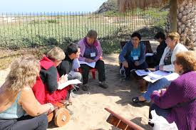
Tipos de Liderazgos
TRANSFORMACIONAL
Esta dado por las siguientes características
Tiene una visión y objetivos claros.
Es un modelo a seguir por ser congruente en su pensar, decir y hacer.
Se educa, y educa al resto.
Tiene buena relación personal, acepta recibir alguna instrucción.
Entusiasta y apasionado en su actuar. Inspira y motiva.
Cree en la gente y en el trabajo en equipo, es arriesgado.
Escucha, apoya, da aliento y reconoce a sus colaboradores.
Posee virtud y visión de cómo guiar su liderazgo e influir en la organización.
Estimula el potencial creativo del equipo.

Slide 20
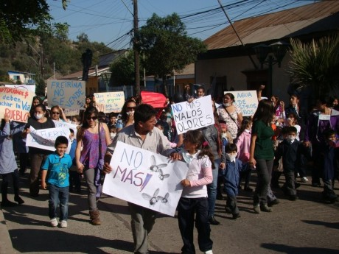
Tipos de Liderazgos
SITUACIONAL
Esta dado por las siguientes características
Su principal motivación es estar pendiente del contexto y las situaciones, surge de la necesidad de la organización
El contexto le da su liderazgo.
El líder define las funciones y tareas; señala qué, cuándo y cómo realizarlas y controla los resultados.
El líder fomenta la participación y da cohesión;
Apoya y motiva a los miembros del grupo para la obtención del fin.

Slide 21
La relevancia hoy, de ser un Líder Transformacional
La diferencia entre el Liderazgo Democrático y el Transformacional, radica en que el Democrático trabaja con el equipo a diferencia que el transformador, educa al equipo.
El democrático es un método de ejercicio del liderazgo y el transformacional es una actitud de cambio.
El Transformacional entrega las herramientas y la solución, en tanto el Democrático da la solución ejemplo el primero enseñar a hacer pan y el segundo da el pan.
El transformacional busca cambiar las condiciones de vida de la comunidad.

Slide 22
Video

Slide 23
PAUTA DE PREGUNTAS:
¿Con cuál de las características de los lideres vistos
en el video se identifica usted?
¿Los líderes que aparecen en el video
son líderes sociales? ¿Por qué?
5 minutos, respuesta aleatoria

Slide 24
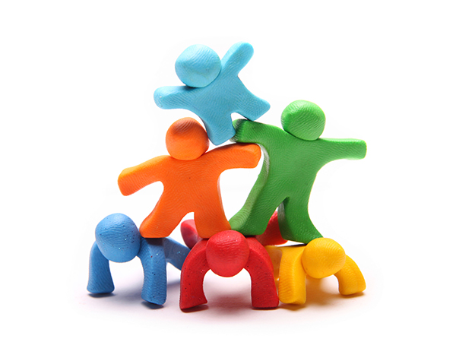
ACTIVIDAD FINAL
A CADA PARTICIPANTE SE LE ENTREGA UN PAPEL LUSTRE.
DEBE RESPONDER A LA PREGUNTA PLANTEADA.
LUEGO DEBE PEGAR EL PAPEL LUSTRE EN EL PAPELOGRAFO
DISPUESTO PARA ELLO.
TIEMPO: 2 MINUTOS
MATERIALES: PAPEL LUSTRE - LAPIZ
¿Qué aprendí en éste módulo?

Slide 25
Muchas Gracias

